Slide 1
Midterm Exam 중간 시험
컴퓨터 소프트웨어과
이은석님 중간시험

Slide 2
0. 이 과목에 불만이 있거나 문제 제기를 하고픈점. 적어주시면 수업에 반영해드림 (10점)
안쓰면 0점입니다. 의미없는 소리 적어도 0점.
E-class text란에다 적으면 됨. (과제에서 GIT 주소 적는 거기 맞음)
실시간 채점이 이루어질 예상이니 문제를 다 푸신 친구들은 조용히 손을 들어주세요

Slide 3
디자이너나 기획자가 작성했다고 생각하고 보세요 (총 25)
기본 윈도우를 만드시오 (생성 2점, 스타일/기능 3점)
뷰 사이즈는 800px * 480px
윈도우의 메뉴바 포함 사이즈는 800*480이 아님
뷰 색상은 r:255 g:240 b:200 입니다.
확대/축소 기능은 사용하지 않습니다.
메뉴에서 닫을 경우 프로세스 종료가 반드시 돼야함
기본 마우스 스타일은 화살표(ARROW)로 함
2. View에 Box를 생성 (생성 2점, 스타일 3점)
Margin : 8px
Padding : 8px
3. 버튼 5개를 생성하시오 (생성 5점, 스타일 5점)
버튼은 160px*64px을 준수하세요
Margin 16px입니다.
공간이 부족할 경우 2번 box의 비율에 맞추어 사이즈를 재조정하세요
기능은 뒷면에….
4. 드로잉 영역 설정 (마우스 아이콘 동작여부 체크 5)
드로잉영역은 Margin : 0 Padding: 0 RGB(255,255,255)
마우스가 +(CROSS) 모양으로 변함
Bonobono
Ryan
드로잉 영역

Slide 4
디자이너나 기획자가 작성했다고 생각하고 보세요2 (총 65)
버튼에 대한 기능입니다.
모든 버튼은 누르면 드로잉 영역을 초기화한다.
오브젝트는 무조건 1개씩만 그릴 수 있다 (덮어쓰기 안됨)
위 요소 안지켜지면 5점씩 감점
Box (10점)
좌클릭으로 드래그 한 영역에 박스를 그려주세요
박스 위에서 우클릭하면 그려진 박스를 움직일 수 있도록 합니다.
Circle (10점)
좌클릭으로 드래그 한 영역에 원을 그려주세요
우클릭하고 우측으로 움직이면 크기를 키우고, 좌측으로 갈경우 크기를 줄여주세요 (100px 정도에 2배 / 0.5배 커지도록)
Bonobono (총15점)
화면에 보노보노를 그리시오 (5점)
스페이스바 누르면 보노보노가 눈을 감고 떼면 눈뜨게 해보세요 (10점)
보노보노는 드로잉 영역 중간에 그려져야하며 색상은 다음과같음
피부 RGB(127,200,255)
입 RGB(255,150,255)

Slide 5
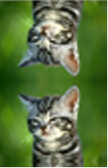
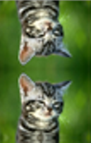
디자이너나 기획자가 작성했다고 생각하고 보세요2 (총65)
버튼에 대한 기능입니다.
모든 버튼은 누르면 드로잉 영역을 초기화한다.
오브젝트는 무조건 1개씩만 그릴 수 있다 (덮어쓰기 안됨)
위 요소 안지켜지면 5점씩 감점
4. Ryan (총 15점)
영역을 드래그해서 라이언을 그리시오. (보노보노처럼 그려지게만 구현하면 5점)
즉 드래그하는 위치와 크기에 맞게 라이언이 그려져야함
RGB(255,200,15)
5. Cube (총 25점)
영역을 드래그해서 큐브를 그리시오
우클릭으로 큐브를 이동해보세요
좌클릭으로 큐브를 확대/축소 해보세요
고양이 그림처럼 드래그 영역에 따라 큐브모양이 거울에 반사된거처럼 그려지도록 설계하시오.
HINT : 모든 방향에 대해 그려져야함
요방향으로만 그리면 안됨

Slide 6
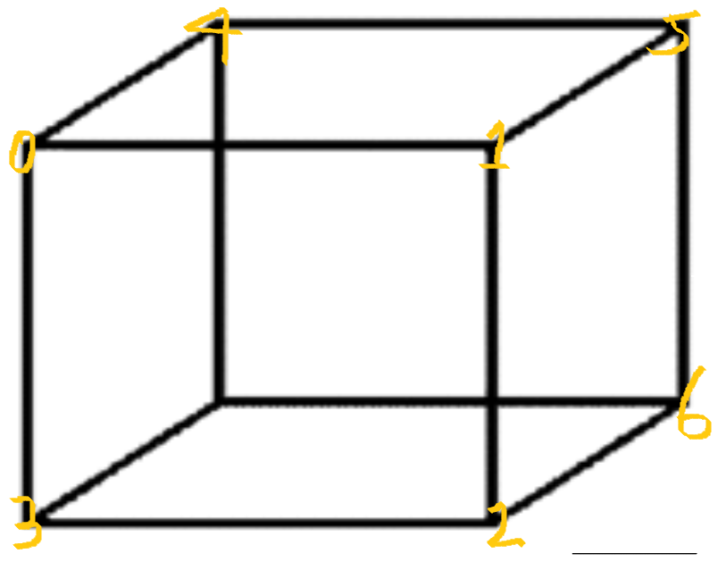
Box
Ryan
Bonobono

